Slide 1

Antigravity IDE
(Google 工作坊)
從零安裝到能寫、能跑、能用終端機與 Git 的基本方式
面向客群：有電腦操作能力，未用 VS Code 寫過程式

Slide 2

講師： 許博庭
就讀國立臺北商業大學 資訊管理系 大四
現任商業智慧研究中心 系統網路助理工程師
證照：RHCSA,
ITS(Python),
室內配線丙級

Slide 3

連結： google meet
https://meet.google.com/kaj-znro-ard

Slide 4
今天的路線圖
• 安裝
• Antigravity IDE是什麼？
• 繁體中文化
• 開啟資料夾＝專案，瀏覽自己的檔案
• 在 Antigravity 裡打開 txt / PPT 文件
• 個性化：換主題
• 建立與儲存檔案、開啟 Auto Save
• 介面五大分區
• 休息
• 安裝 Python 擴充套件
• 實作：用 AI 做一個終端機小遊戲
• 實作：利用編輯器製作個人介紹卡片
• Git 基礎：存檔的存檔
• 部屬服務Vercel
• 課後自我檢查

Slide 5
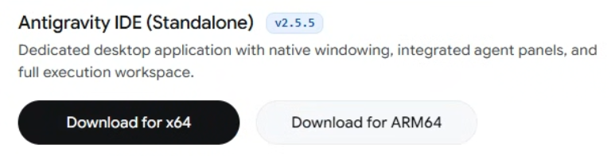
下載與安裝
官網下載對應版本

Slide 6
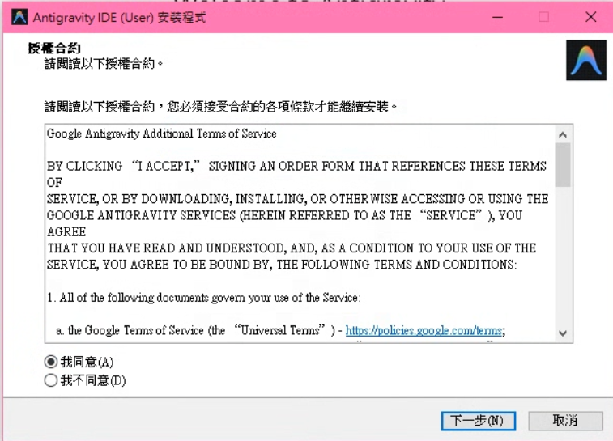
下載與安裝

Slide 7
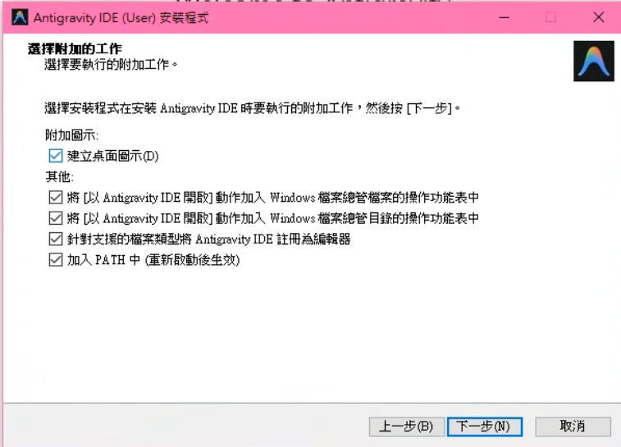
下載與安裝
建議五個偷要勾

Slide 8
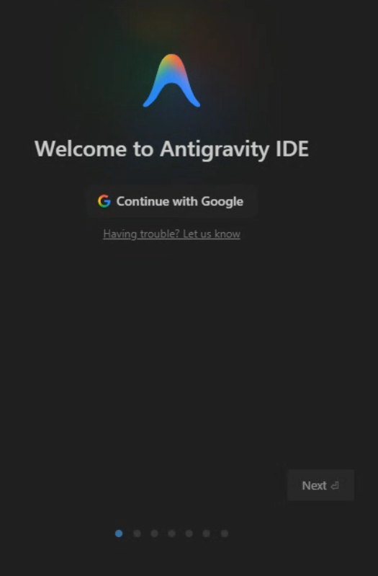
下載與安裝
登入帳戶(建議不要使用學校帳號)

Slide 9
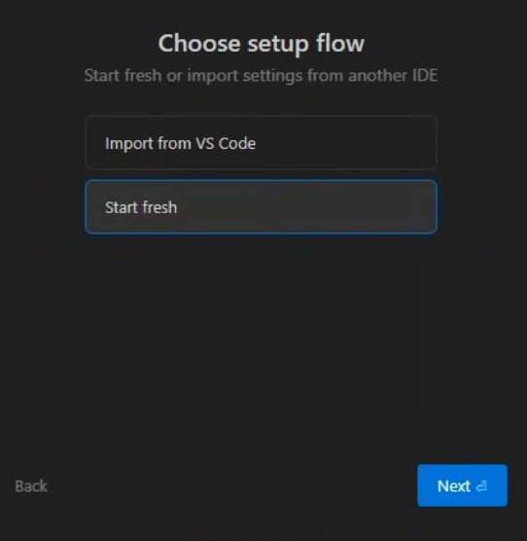
下載與安裝
詢問是否要從頭開始安裝

Slide 10
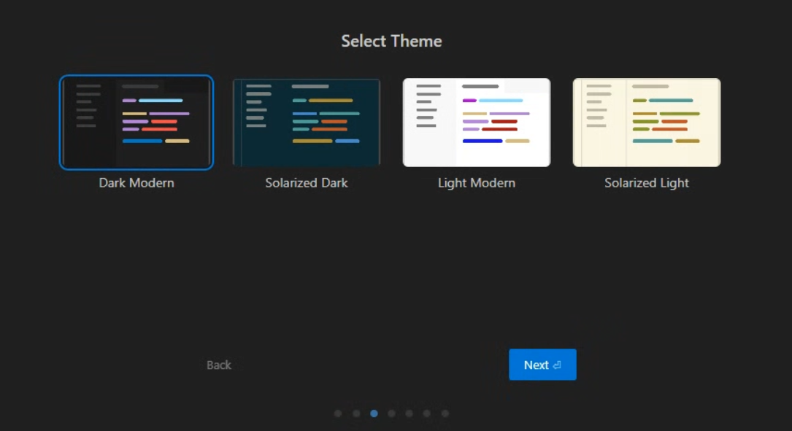
下載與安裝
風格

Slide 11
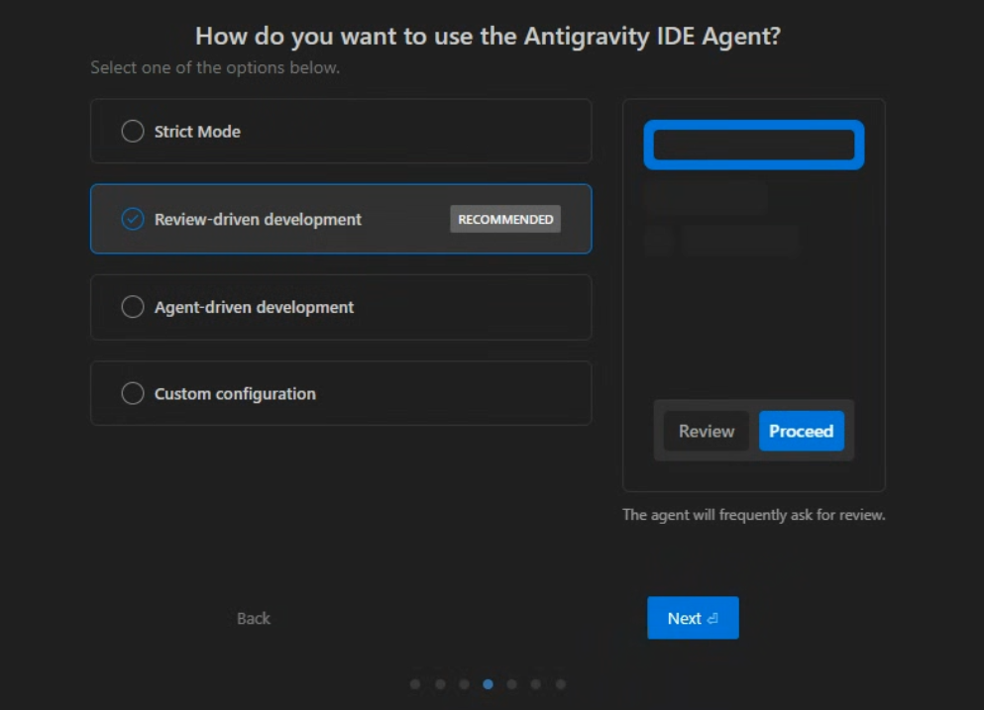
下載與安裝
開發方式

Slide 12
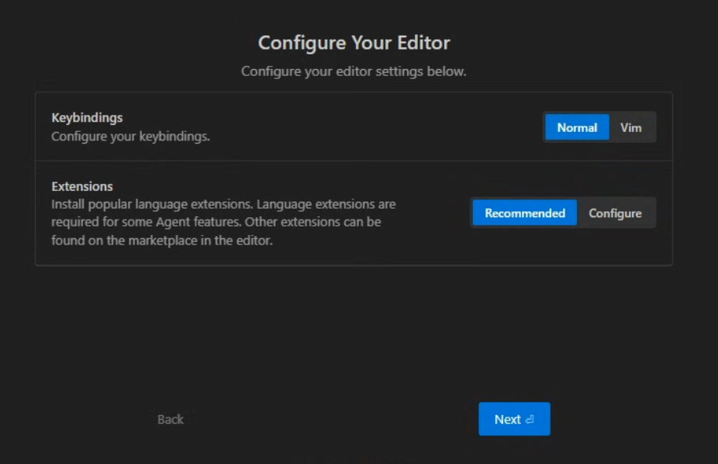
下載與安裝
偏好編輯語言

Slide 13
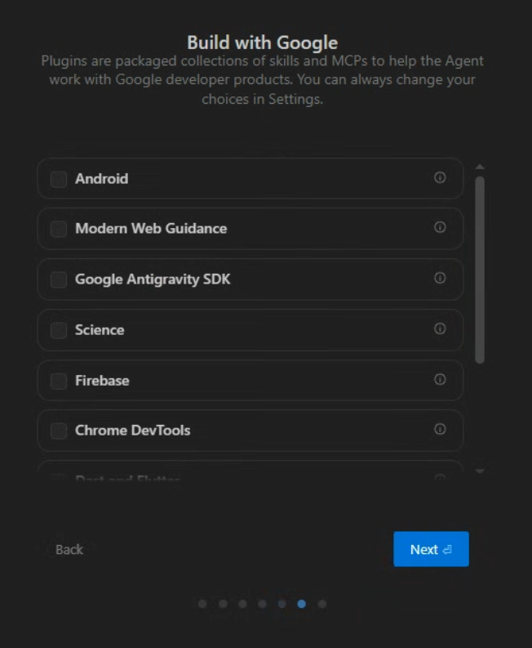
下載與安裝
額外套件

Slide 14
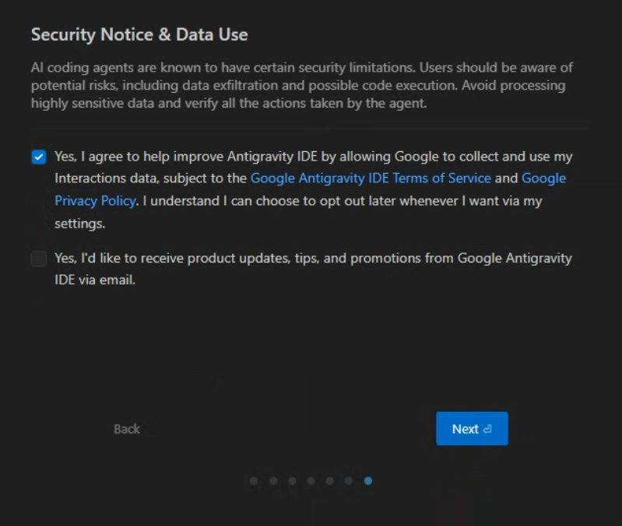
下載與安裝
只能同意了(0U0)

Slide 15
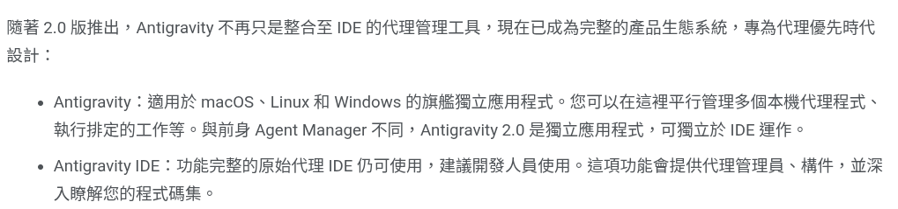
Antigravity？

Slide 16
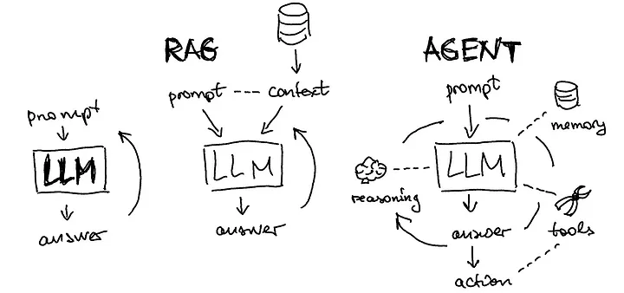
Agent and llm?

Slide 17
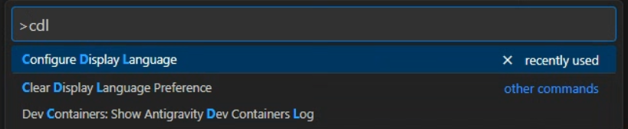
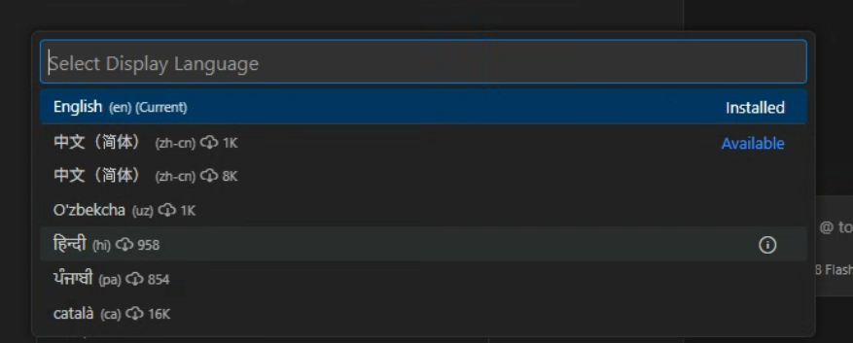
繁體中文化（可選）
• 命令面板輸入 Configure Display Language（Ctrl+Shift+P / Cmd+Shift+P)
• 安裝 Chinese (Traditional) Language Pack，重啟生效

Slide 18


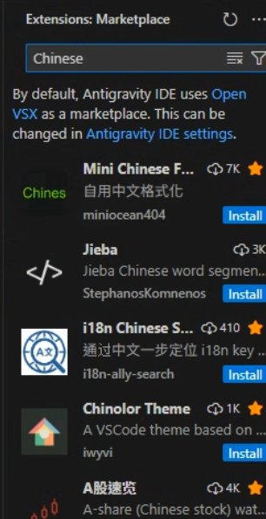
繁體中文化（可選）
• 命令面板輸入 Configure Display Language（Ctrl+Shift+P / Cmd+Shift+P)
• 安裝 Chinese (Traditional) Language Pack，重啟生效

Slide 19
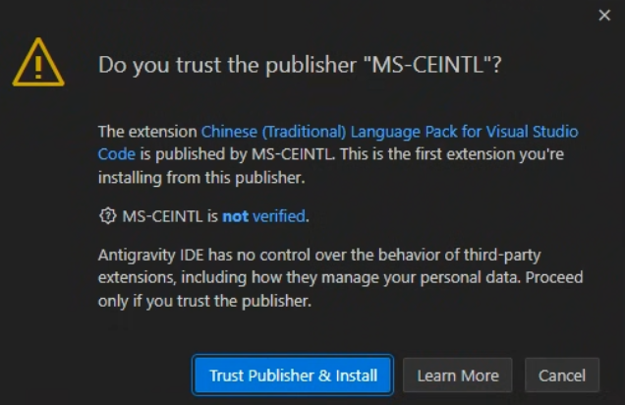
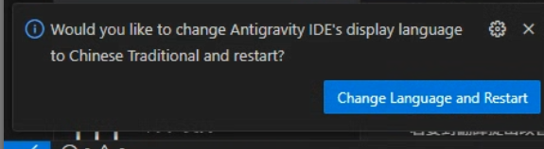
繁體中文化（可選）
• 命令面板輸入 Configure Display Language（Ctrl+Shift+P / Cmd+Shift+P)
• 安裝 Chinese (Traditional) Language Pack，重啟生效

Slide 20
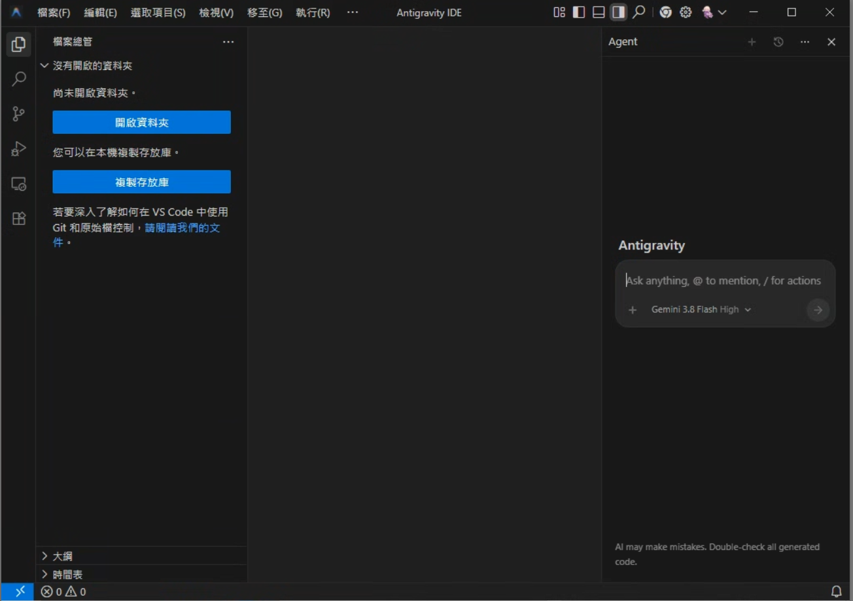
初次啟動一覽

Slide 21
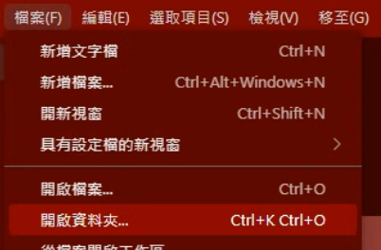
「開啟資料夾」＝ Antigravity 裡的專案

Slide 22
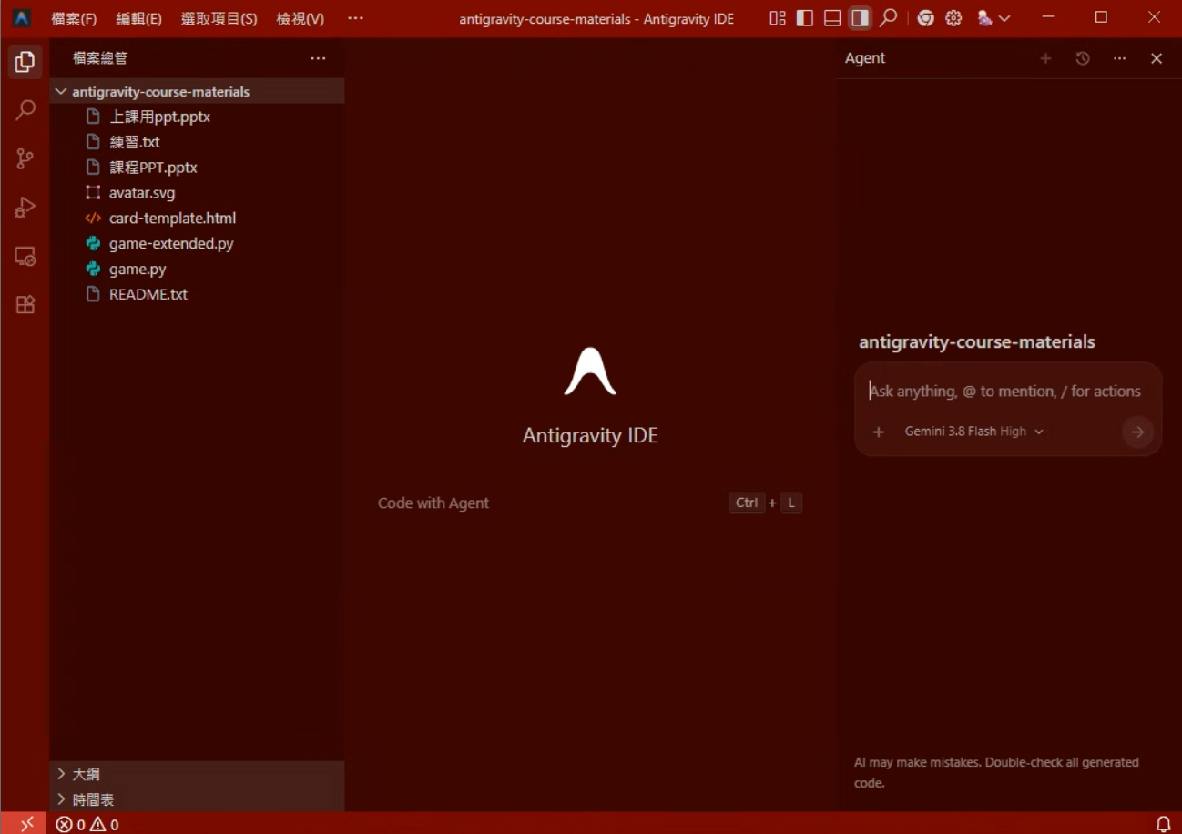
「開啟資料夾」＝ Antigravity 裡的專案

Slide 23
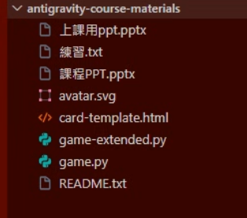
「開啟資料夾」＝ Antigravity 裡的專案

Slide 24
誒! 為啥你的這麼紅????

Slide 25
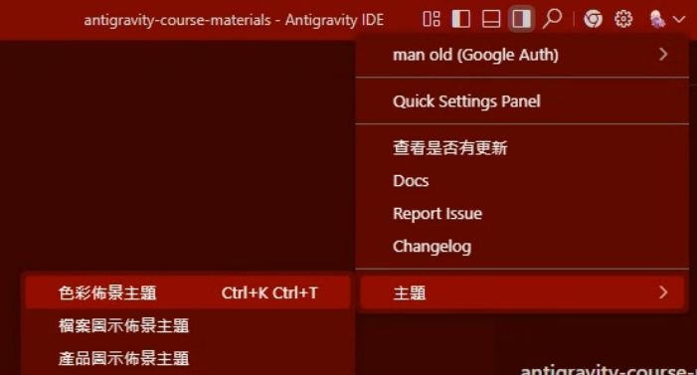
如何個性化自己的Antigravity

Slide 26
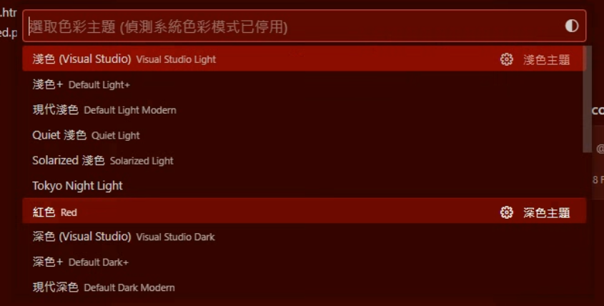
如何個性化自己的Antigravity

Slide 27
如何瀏覽檔案？

Slide 28
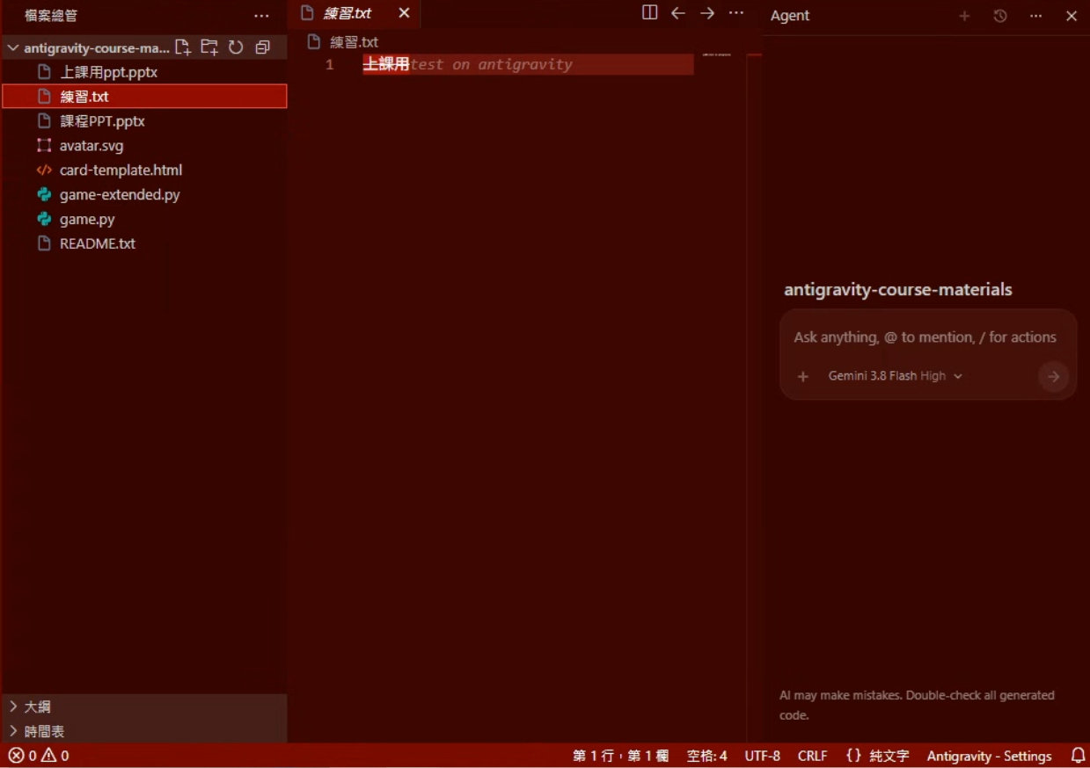
打開“練習.txt”

Slide 29
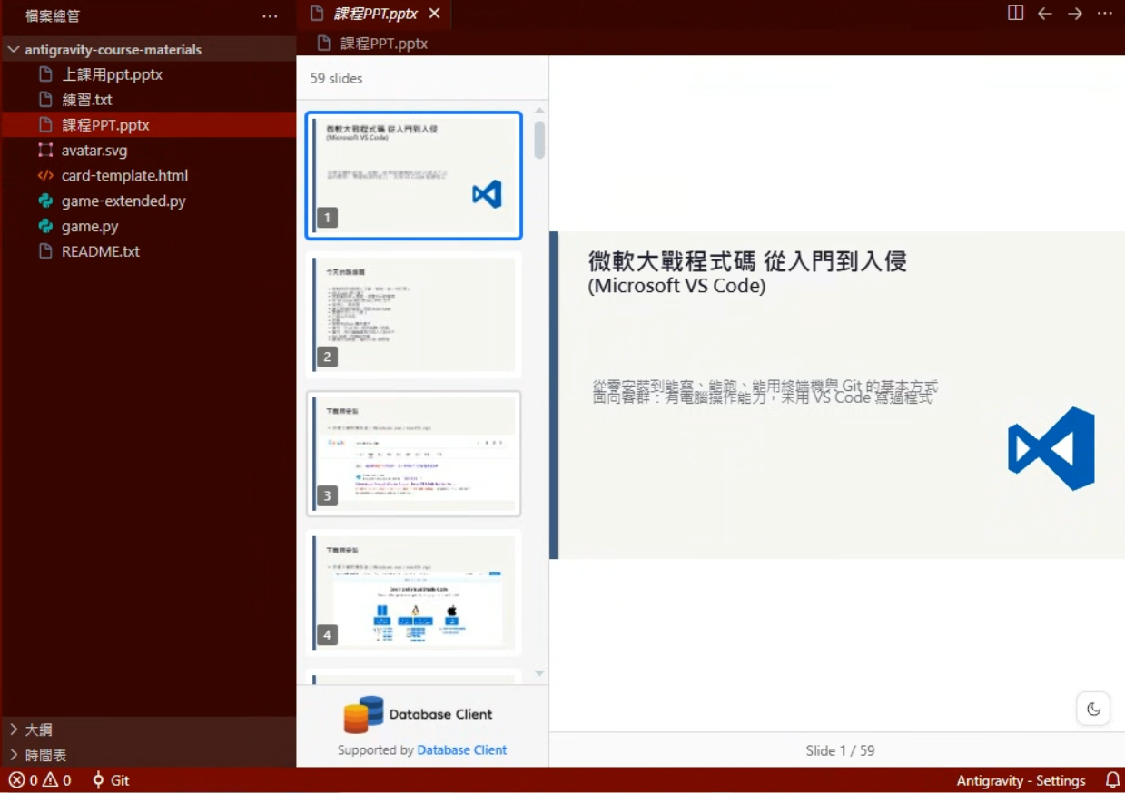
打開“上課用ppt.pptx”

Slide 30
誒! 為啥我的ppt打不開

Slide 31

如何在Antigravity裡面開啟文件

Slide 32
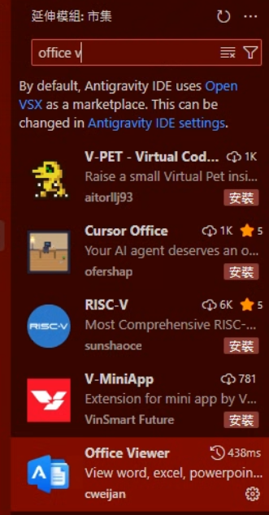
如何在Antigravity裡面開啟文件

Slide 33
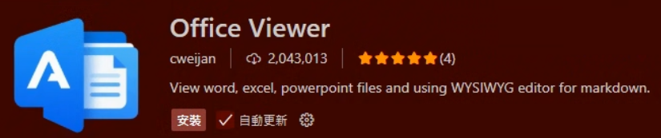
如何在Antigravity裡面開啟文件

Slide 34
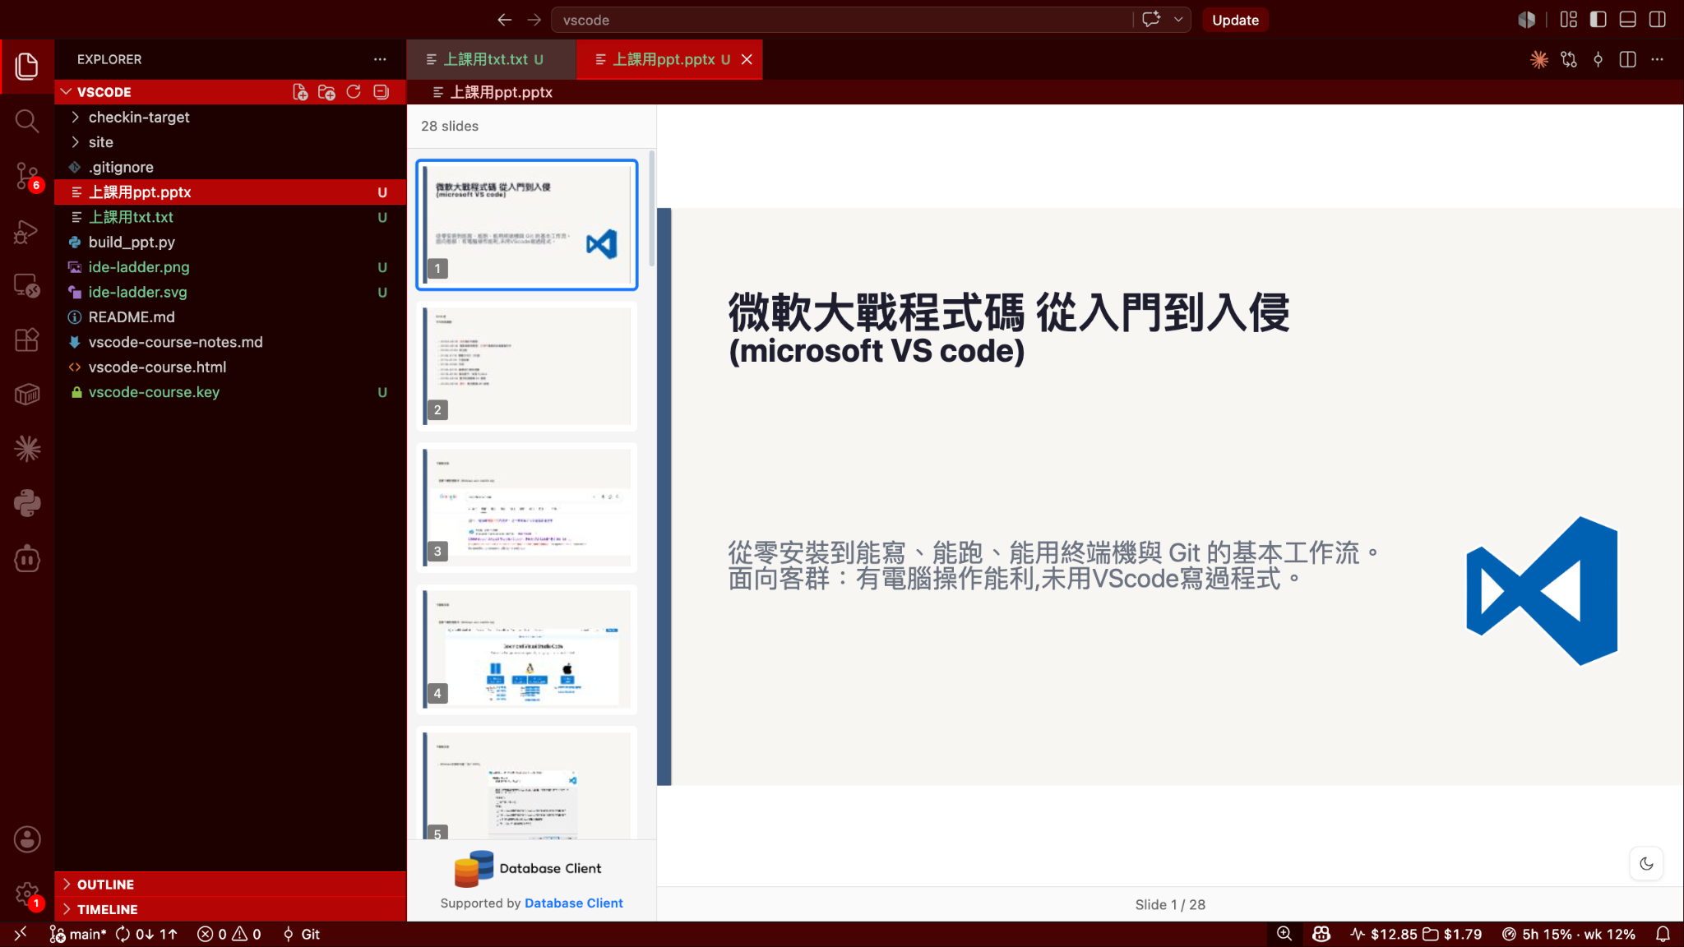
打開“上課用ppt.pptx”

Slide 35
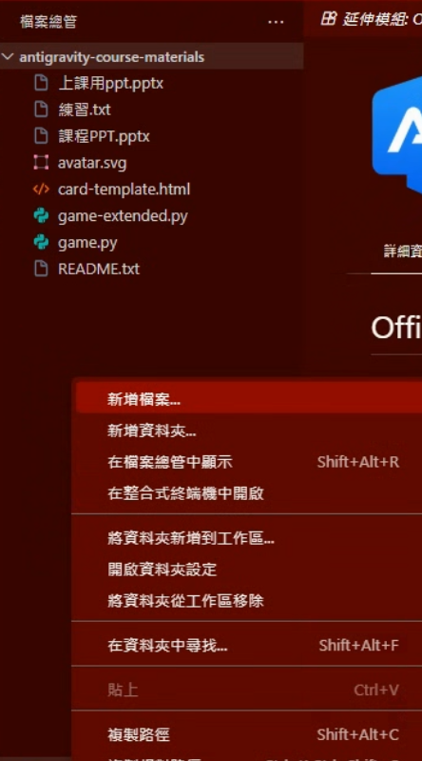

建立、儲存檔案小練習
• 右鍵 Explorer 空白處 → New File，練習新建“new.txt”

Slide 36
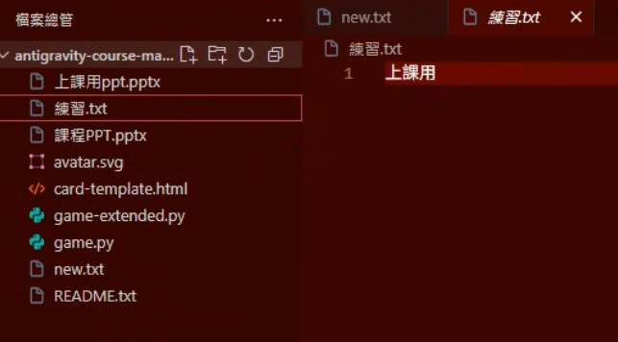
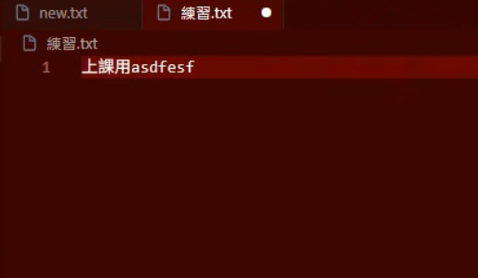
建立、儲存檔案小練習
• 存檔快捷鍵 Ctrl+S；分頁圓點代表尚未儲存

Slide 37
好煩 不想一直按儲存!!!!!!

Slide 38
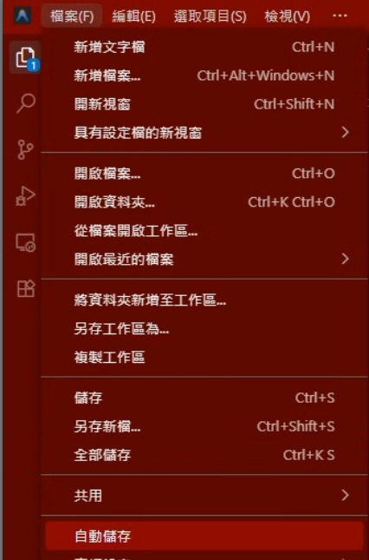
建立、儲存檔案小練習
• 將Auto Save打開 一勞永逸

Slide 39
介面五大分區
• Activity Bar（左側最窄那排圖示）：切換功能面板
• 側邊欄：檔案總管、搜尋、原始碼控制、擴充套件
• 編輯區：真正打字的地方，可分割成多個分頁/窗格
• 狀態列（底部）：語言、編碼、游標位置、Git 分支
• 右上角工具列：分割編輯器、開啟終端機、切換版面

Slide 40

介面五大分區
• Activity Bar（左側最窄那排圖示）：切換功能面板

Slide 41
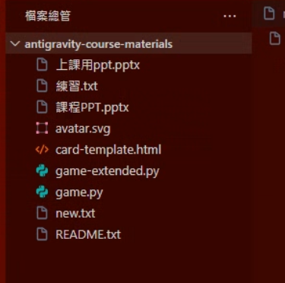
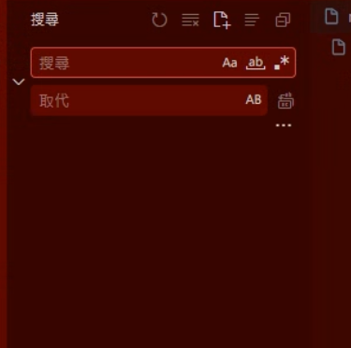
介面五大分區
• 側邊欄：檔案總管、搜尋、原始碼控制、擴充套件

Slide 42
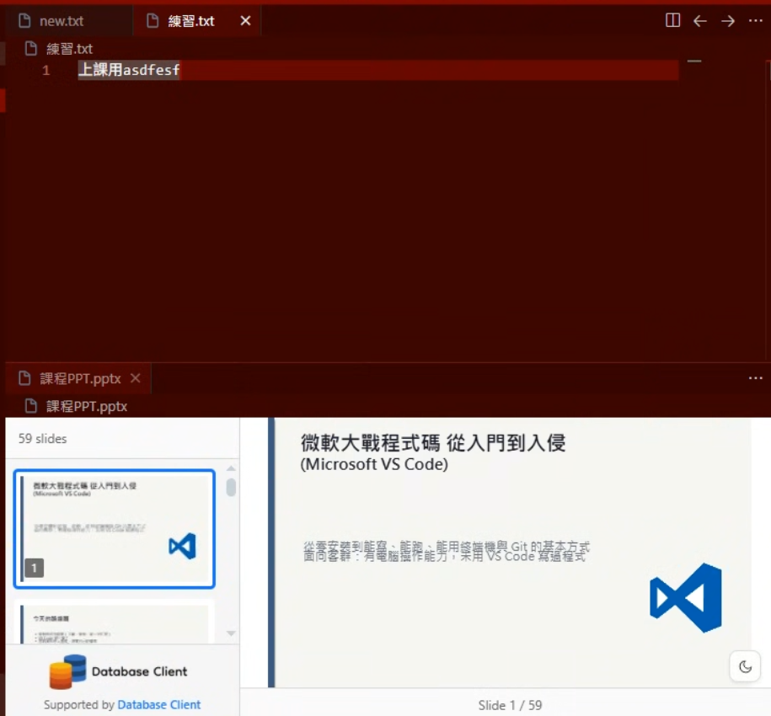
介面五大分區
• 編輯區：真正打字的地方，可分割成多個分頁/窗格

Slide 43
介面五大分區
• 狀態列（底部）：語言、編碼、游標位置、Git 分支

Slide 44

介面五大分區
• 右上角工具列：分割編輯器、開啟終端機、切換版面

Slide 45
☕ BREAK
休息 10 分鐘

Slide 46
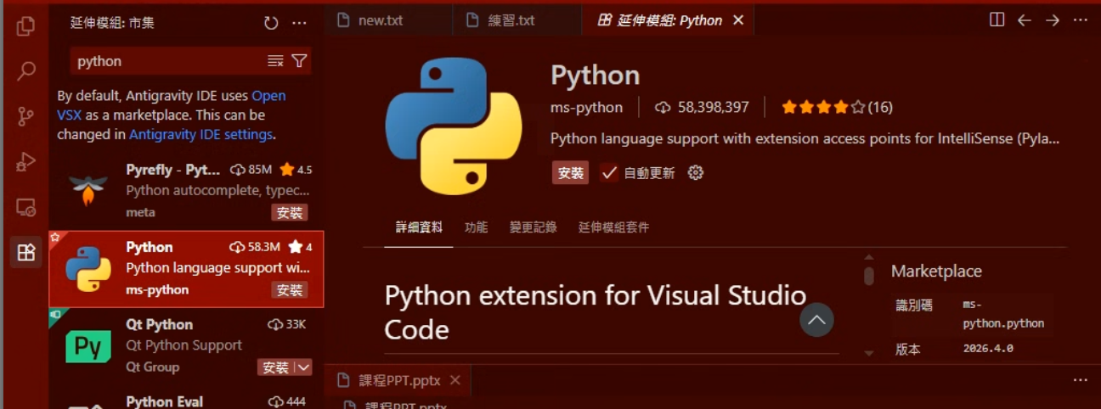
擴充套件：安裝 Python
• Activity Bar 中方塊圖示 → Extensions
• 安裝 Python（Microsoft 官方）：等下做小遊戲要用

Slide 47
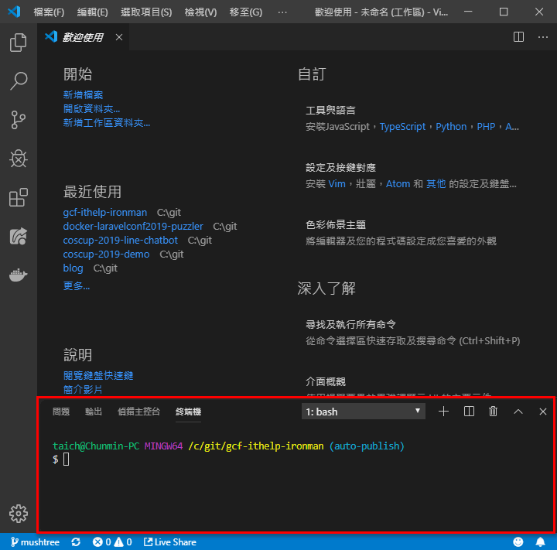
終端機(Terminal)?

Slide 48
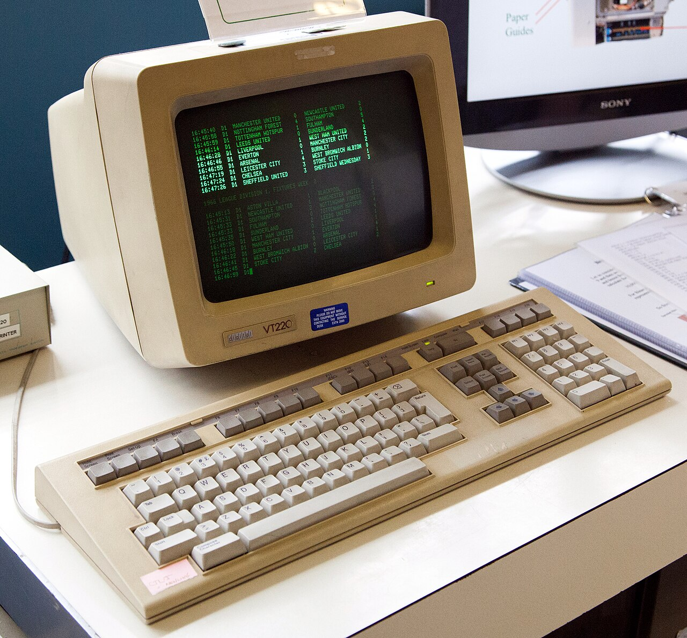
終端機(Terminal)?

Slide 49
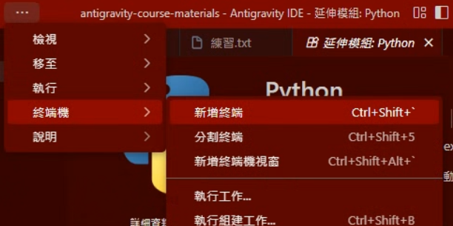
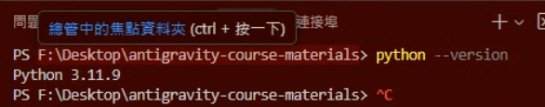
確認 Python 是否安裝成功
> python --version
Python 3.11.9

Slide 50
製作簡單的小遊戲
請詢問ai “請幫我寫一個國小數學的問答挑戰python檔
可以在網頁上使用“

Slide 51
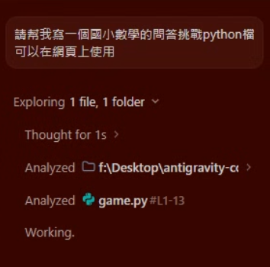
製作簡單的小遊戲
對話

Slide 52
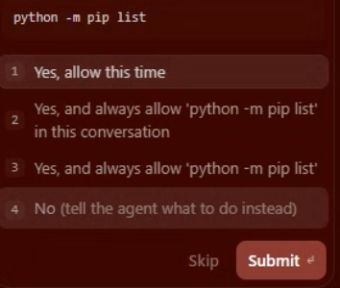
製作簡單的小遊戲
同意ai做事

Slide 53
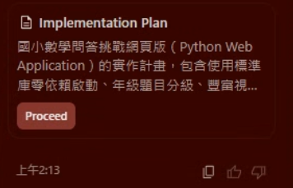
製作簡單的小遊戲
同意運作計畫

Slide 54
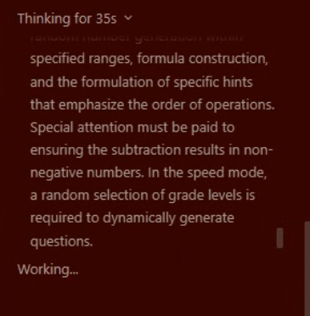
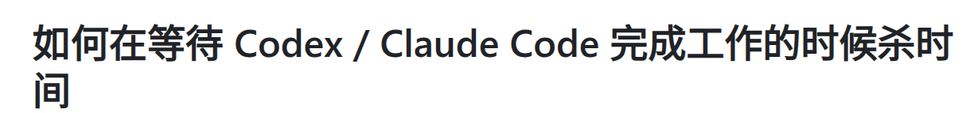
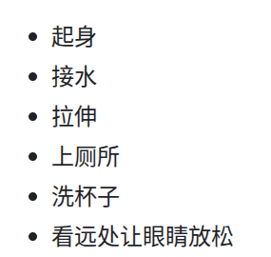
喝個咖啡等待
製作簡單的小遊戲
https://github.com/johnlui/WaitDex

Slide 55
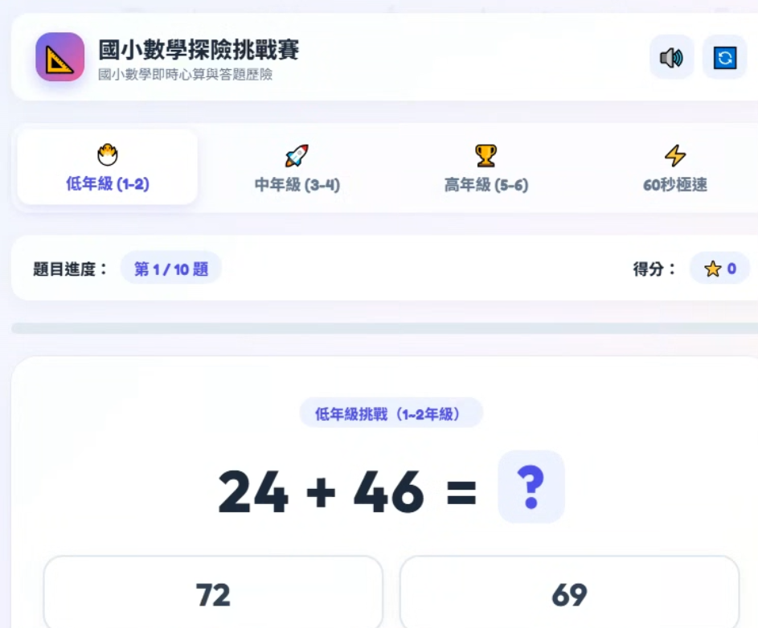
製作簡單的小遊戲
快樂答題

Slide 56
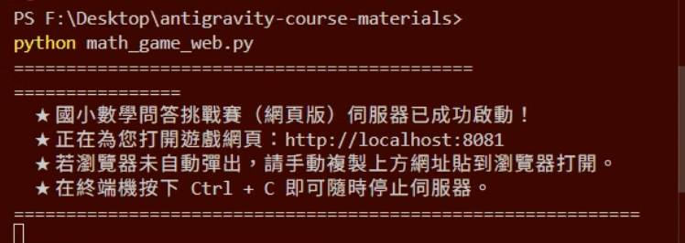
製作簡單的小遊戲
如果要暫停
點擊終端機
按下Ctrl + C

Slide 57
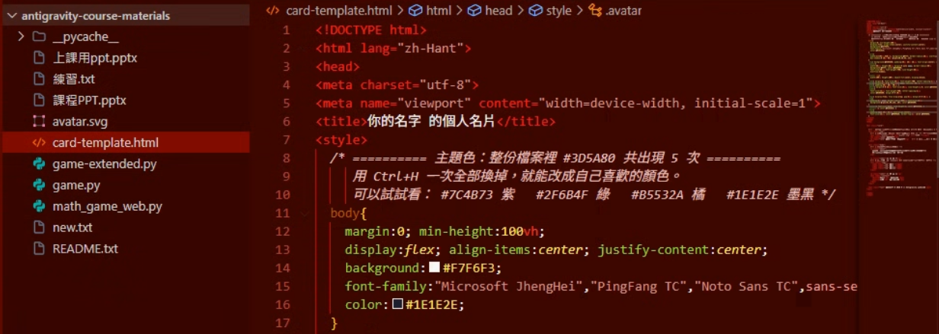
製作個人網頁
打開資料夾中的”card-template.html”

Slide 58
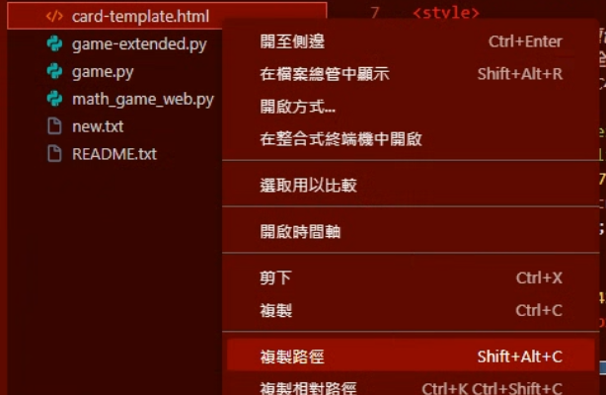
製作個人網頁
右鍵選擇”Copy Path”

Slide 59

製作個人網頁
貼上到Chrom瀏覽器的網址列

Slide 60

製作個人網頁
個人小卡

Slide 61
製作個人網頁
自我介紹、身分、Email、城市
直接打字修改，Ctrl+S 存檔(如果有開Auto Save就不用按存檔)
切回瀏覽器按 F5 重新整理。

Slide 62

製作個人網頁
開始製作個人網頁吧

Slide 63

Git 基礎操作
• 終端機輸入 git init 初始化版本控制
• git config --global user.name "John Doe"
• git config --global user.email johndoe@example.com
• 訊息框輸入說明文字，完成 commit

Slide 64
課後
自我檢查清單
• 能獨立安裝 Antigravity IDE，並用個人帳戶登入
• 能開啟資料夾當專案，用擴充套件直接瀏覽 txt / PPT 文件
• 能切換色彩主題與字型，依個人習慣決定是否切換為繁體中文
• 能講出介面五大分區的用途
• 能安裝 Python 擴充套件，開啟終端機並確認 python 指令可用
• 能用 AI 產生程式碼，看懂並同意 AI 的執行計畫，執行一個小遊戲
• 能用多游標、搜尋取代完成一份自己的作品（個人名片網頁），並在瀏覽器打開它
• 能設定 Git 使用者身份（user.name / user.email）並完成一次 commit

Slide 65

課後
簡單部屬

Slide 66

課後
簡單部屬
請選擇Hobby 不然要付錢

Slide 67

課後
簡單部屬
直接將資料夾拖曳到網站中

Slide 68

課後
簡單部屬
按最下方的deploy

Slide 69

課後
簡單部屬
點擊{Continue to Project}

Slide 70

課後
簡單部屬
部屬成功

Slide 71


Slide 72


Slide 73


